Slide 1
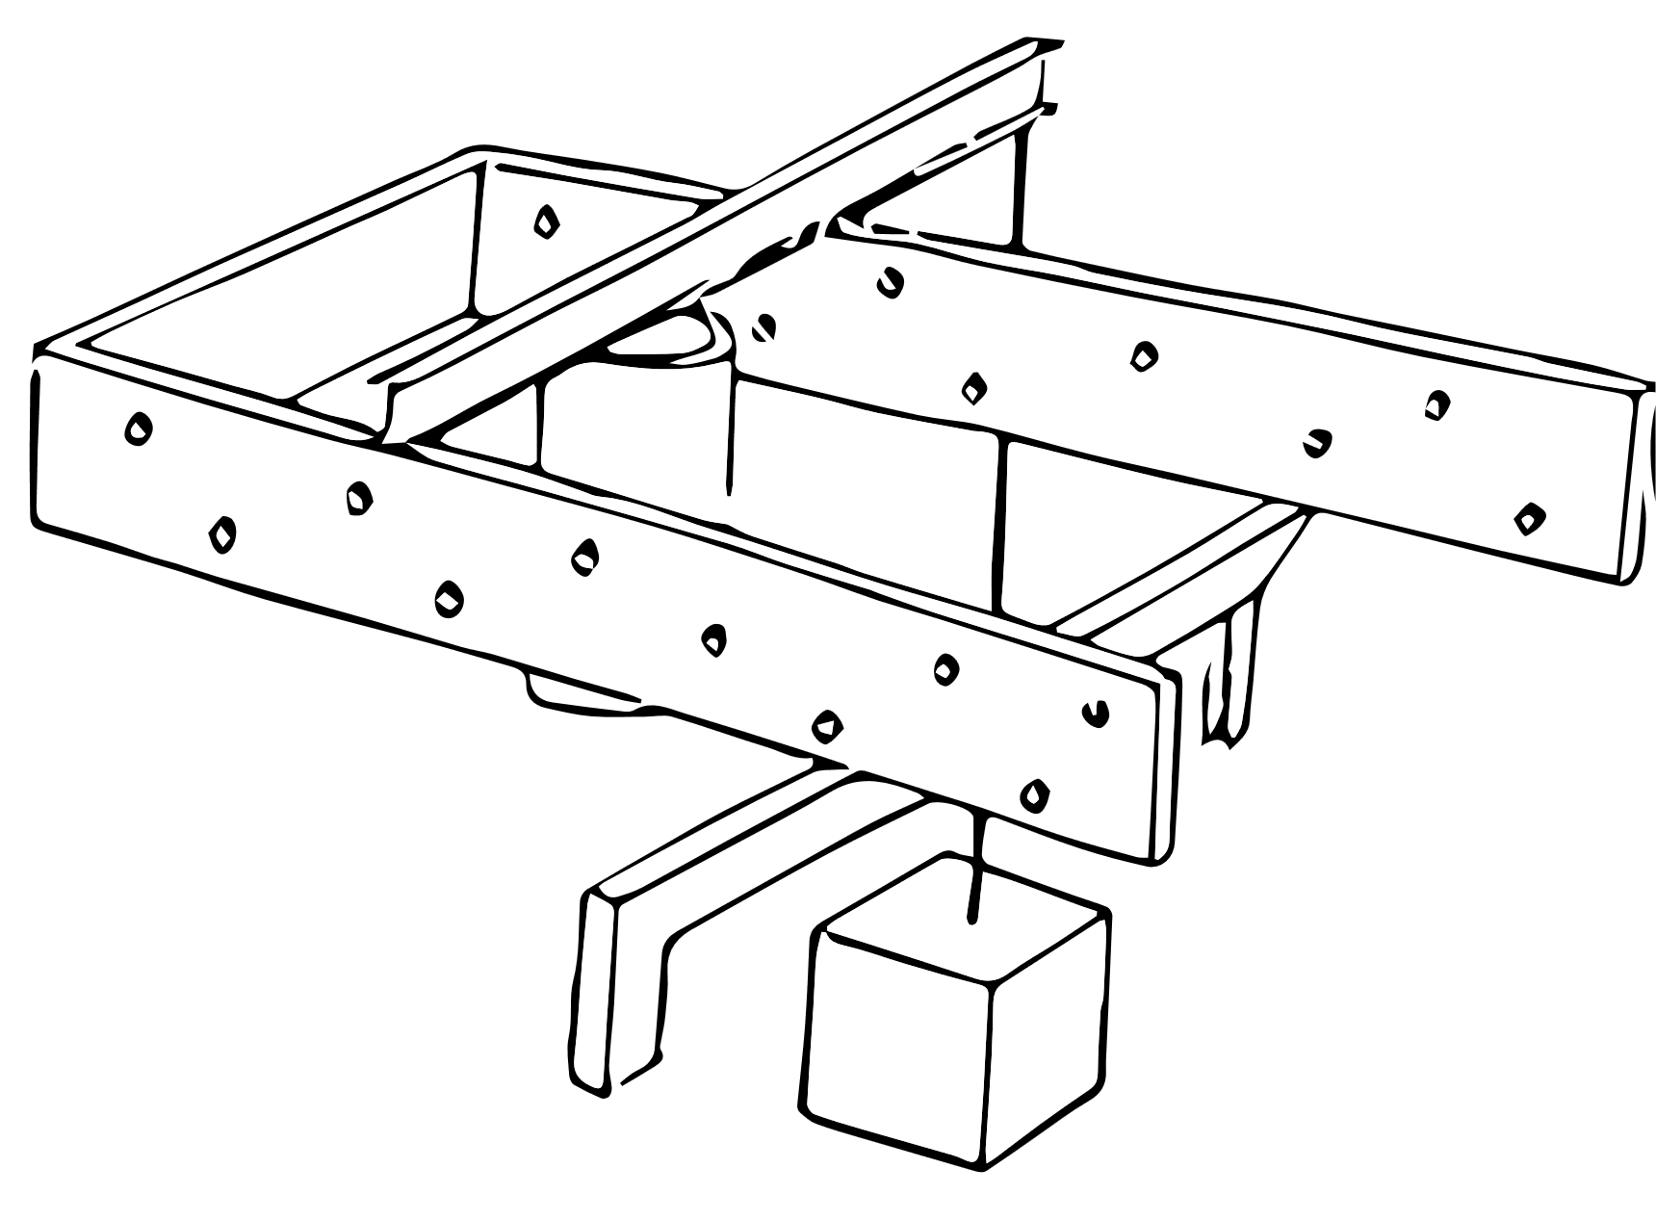
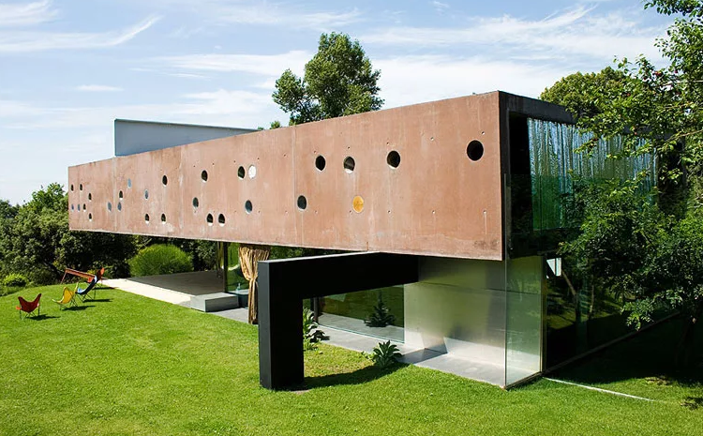


Unidad Nº2:
Organización Estructural
Unidad Nº2: Organización Estructural

Slide 2
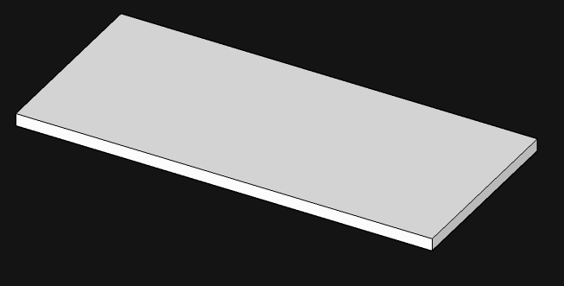
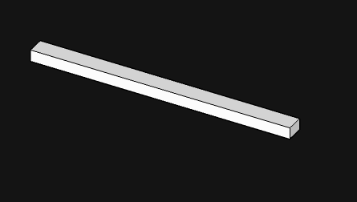
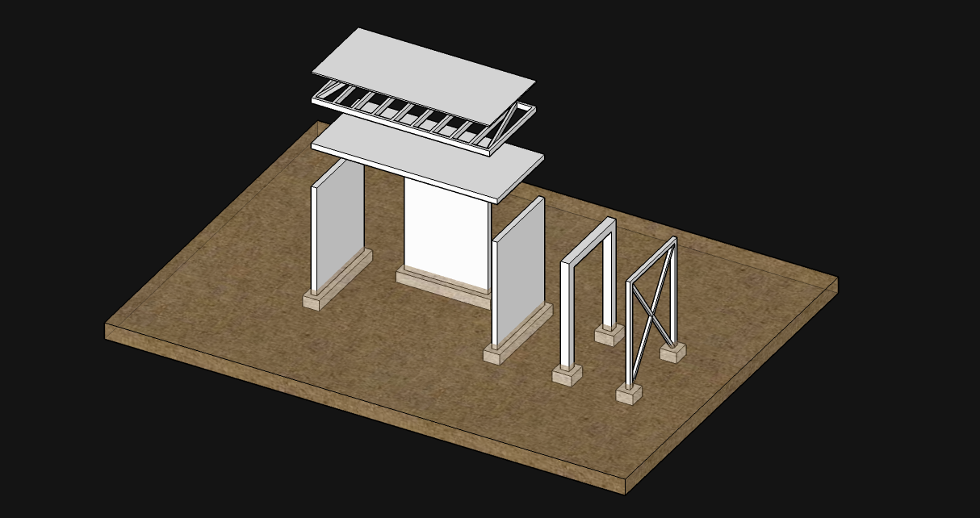
MECANISMO ESTRUCTURAL
COMPONENTES
Planos Horizontales (Superiores)
Planos de HºAº
Entramados de madera
PLACA
BARRA
Entramados metálicos
Planos Verticales
Muros portantes / Tabiques de HºAº
Pórticos
Reticulados ( triangulaciones)
Planos Horizontal (inferior)
Fundaciones/cimientos
Unidad Nº1: Mecanismo Estructural

Slide 3
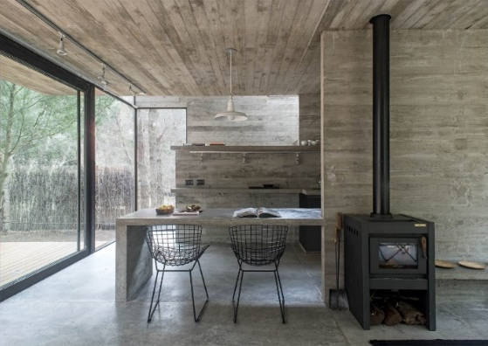
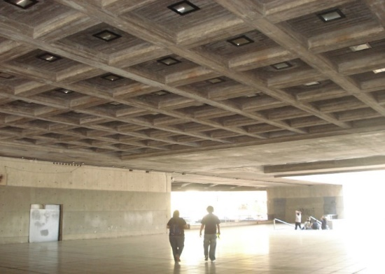
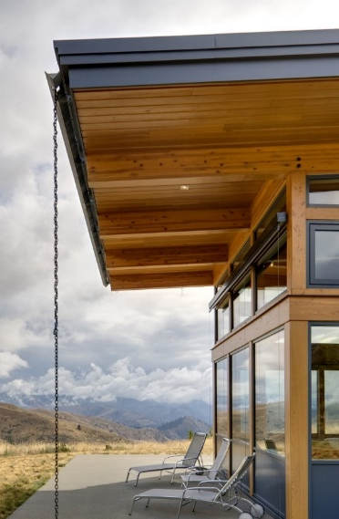
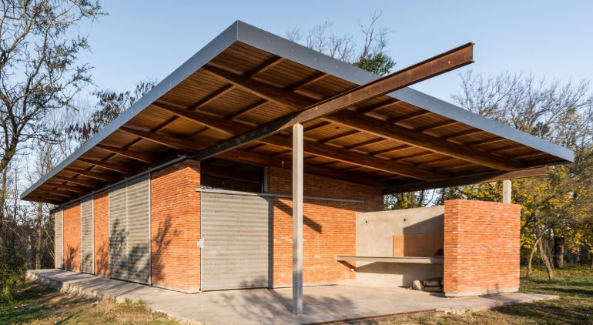
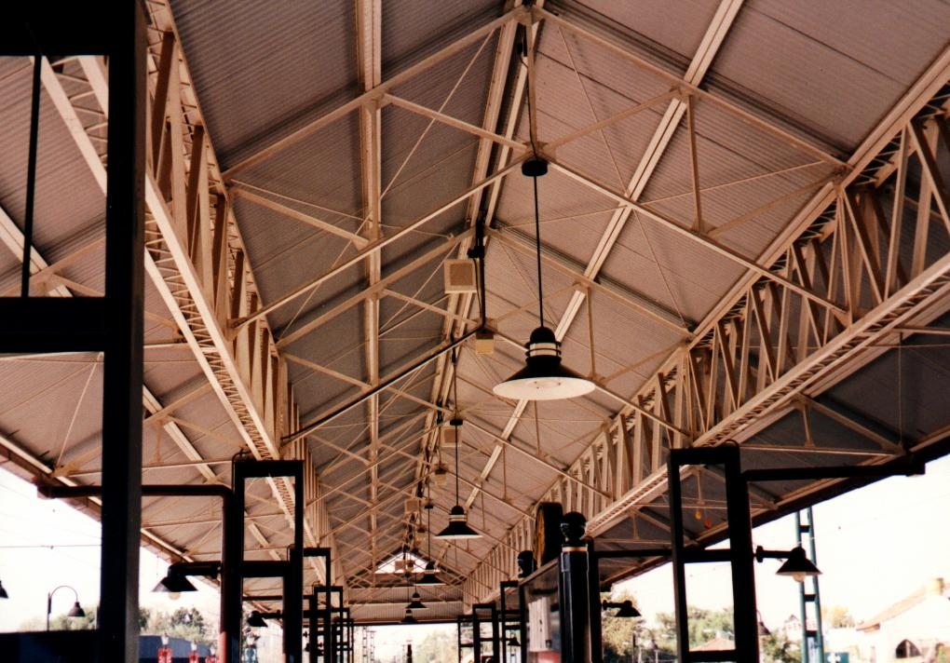
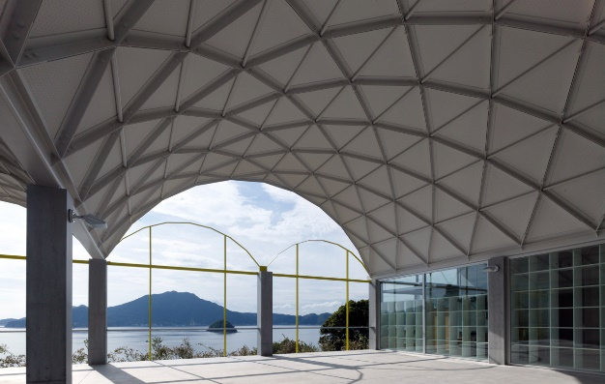
PLANO SUPERIOR RESISTENTE
Planos de HºAº
Entramados de madera
Entramados metálicos
Unidad Nº2: Organización Estructural

Slide 4
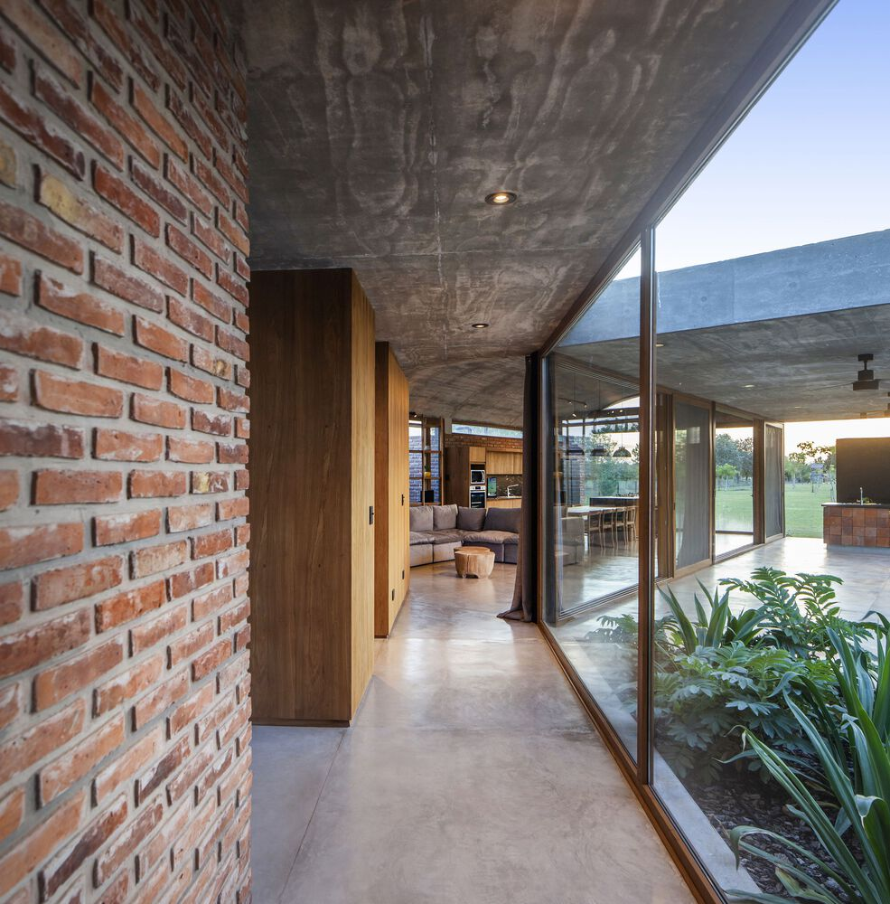
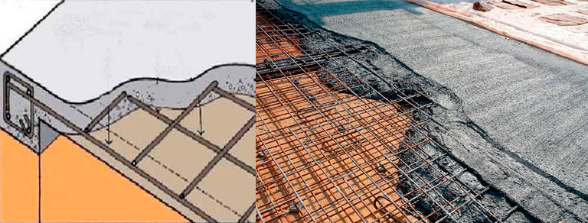
Planos de HºAº
Losas macizas
Casa Vôlt / Estudio PK
Unidad Nº2: Organización Estructural
Notes:
Losas de hormigón armado maciza, es la losa hecha con hormigón colado….se arma el encofrado que seria como el molde de la losa, sobre este se coloca la armadura y luego se vierte el hormigón fresco. Estas losas tienen la paticularidad que según el diseño pueden quedar ala vista y según también el encofrado que utilicemos será la terminación de la misma. Generalmente los espesores de este tipo de losas rondan entre los 9 y 16cm, este no quiere decir q no puedan ejecutarse losas de mayor espesor, si no que se recomienda no usar espesores mayores por una cuestión de eficiencia, a medida q aumento el espesor, la losa es mucho mas pesada. Por eso generalmente este tipo de losa suele utilizarse en luces pequeñas y medianas, para evitar que sean muy pesadas, pero si uno por una cuestión e diseño quisiera utilizar una losa maciza de mayor espesor podría hacerlo sin ningún problema, solo que debería tener en cuenta como influye en el resto de los componentes estructurales que la losa sea muy pesada.

Slide 5
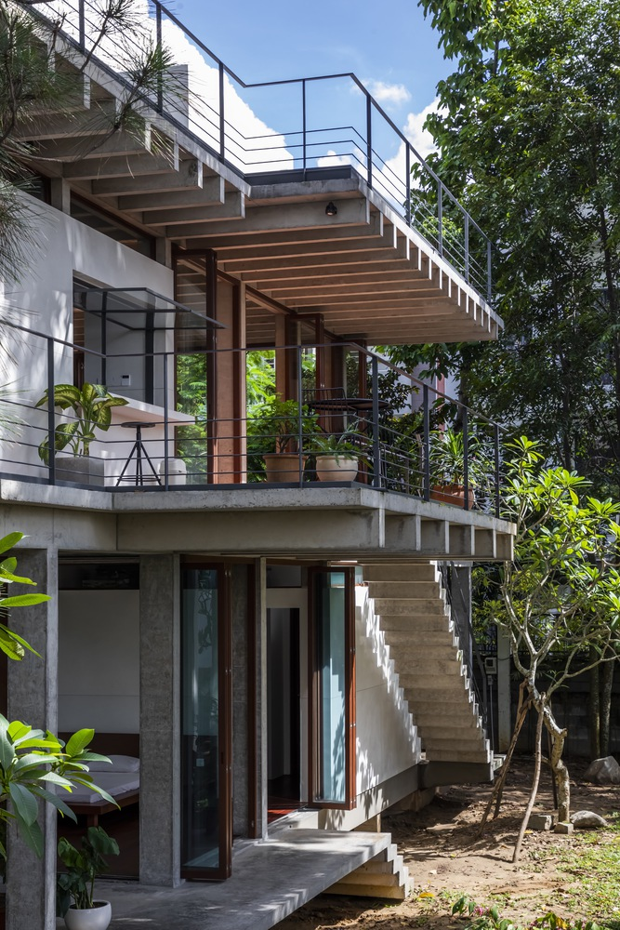
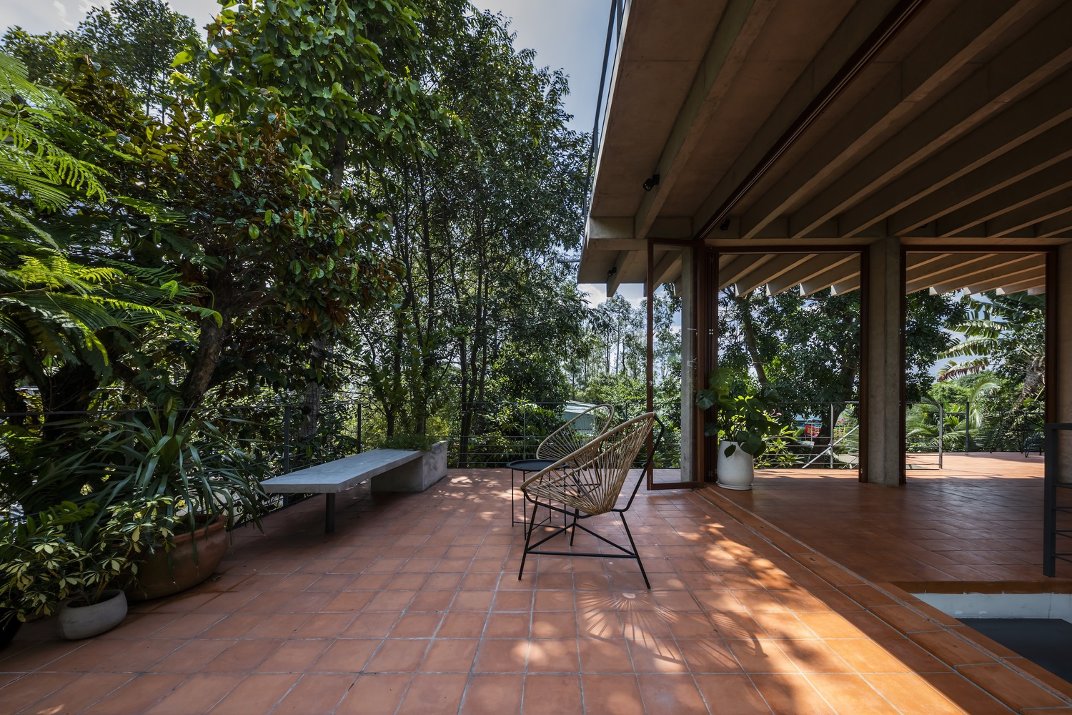
Planos de HºAº
Losas alivianadas: Losas nervuradas en 1 dirección
Casa flotante en Thu Duc / Sanuki Daisuke architects
Unidad Nº2: Organización Estructural
Notes:
En este tipo de losa se compone por una zona traccionada, conformada por nervios y una capa de hormigón que toma la compresión. El espacio entre los nervios puede quedar vacío o se pueden colocar elementos tales como bloques de poliestireno expandido, que no signifiquen un aporte en las cargas finales.

Slide 6
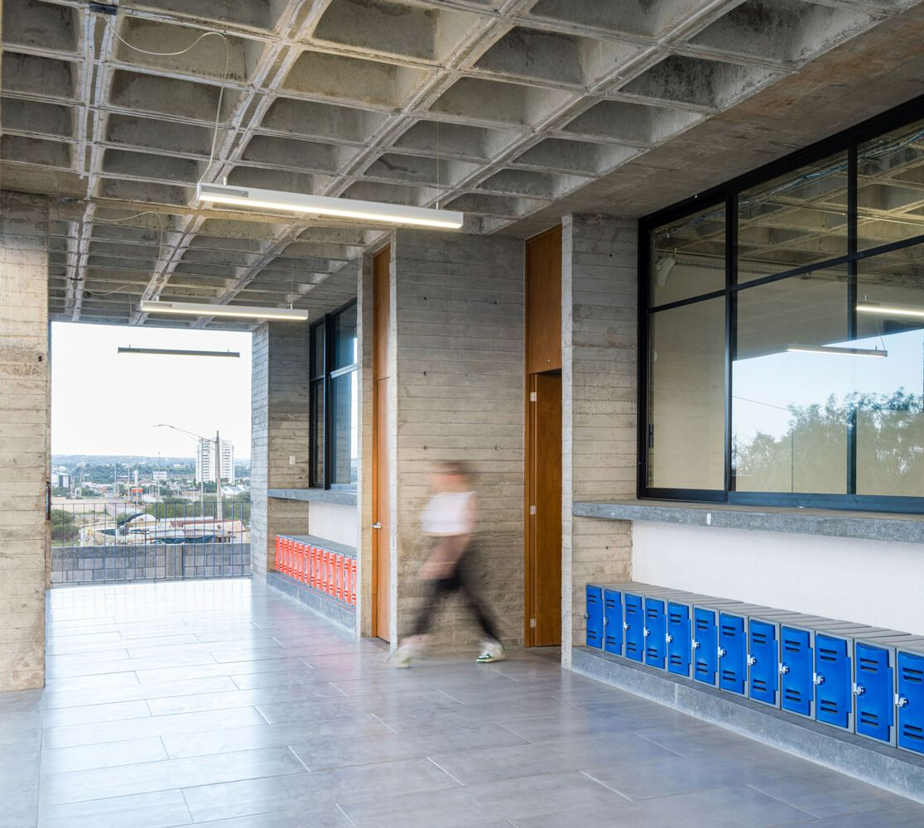
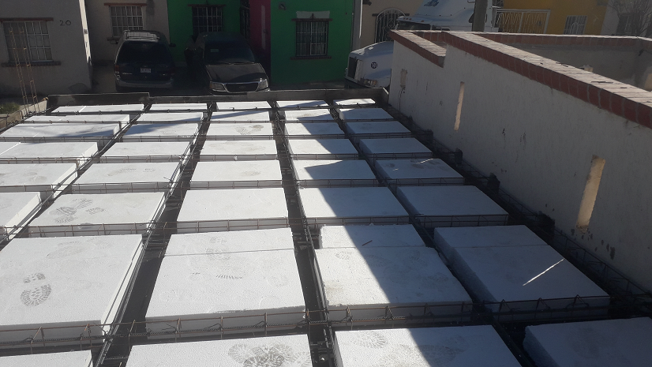
Planos de HºAº
Losas alivianadas:
Losa casetonada armada en 2 direcciones
Unidad Nº2: Organización Estructural
Notes:
Losas nervuradas armadas en dos direcciones o castonadas, también son losas alivianadas y podemos cubrir aun luces mayores q las anteriores, esto se debe a que como esta armada en las dos direcciones la losa apoya en sus cuatro bordes, su deformación será menor, por lo que podremos trabajar con alturas menores. Aca podemos observar en la imagen de la izquierda los bloques de poliestireno expandido, La función principal de estos elementos es la de alivianar el peso de la estructura mediante la eliminación del hormigón en la zona traccionada, mejorando la eficiencia del sistema.

Slide 7
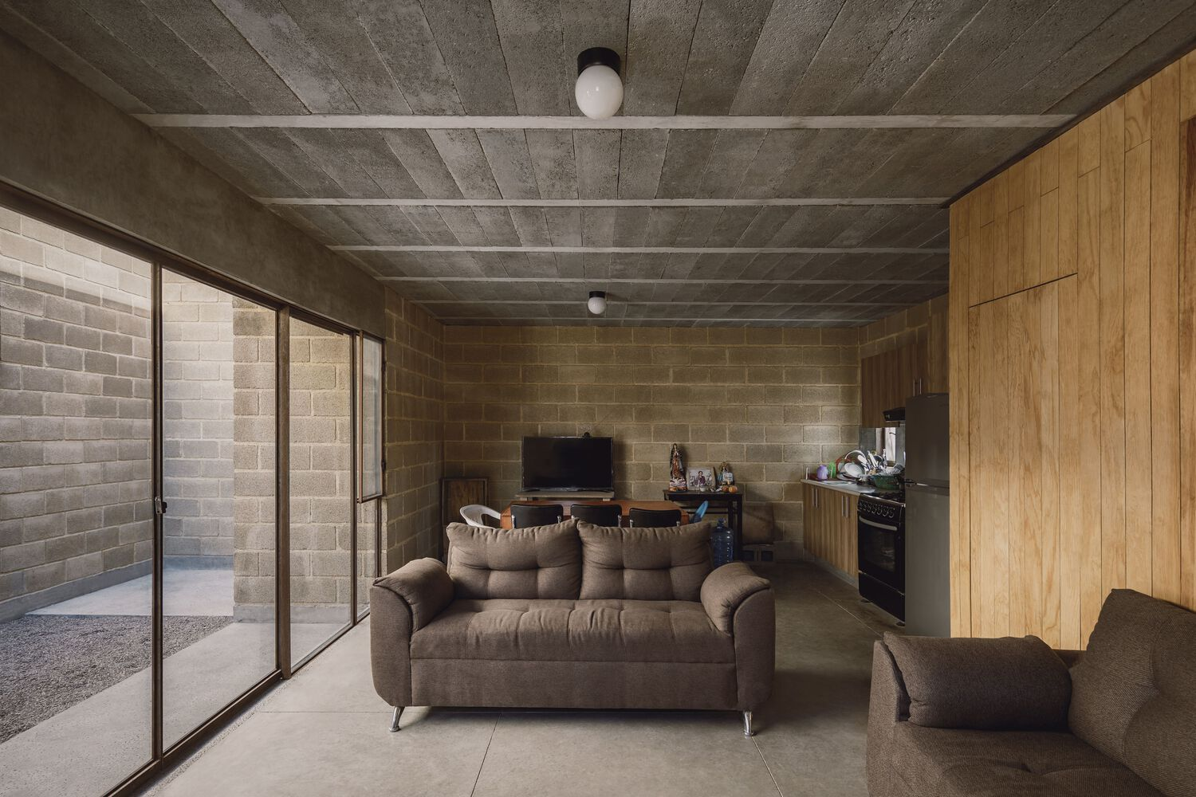
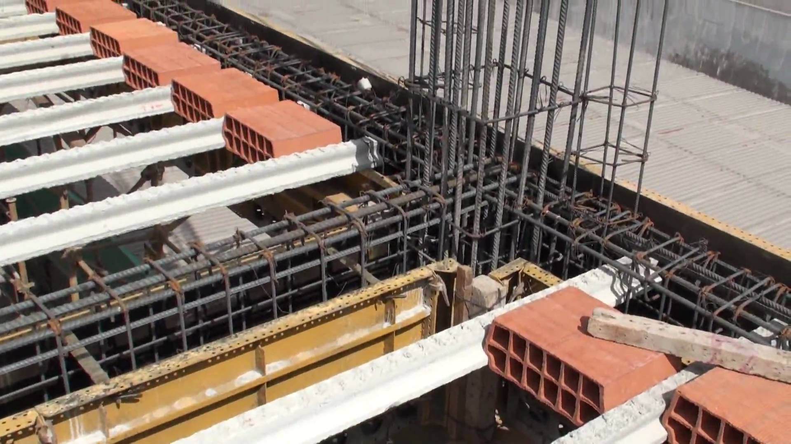
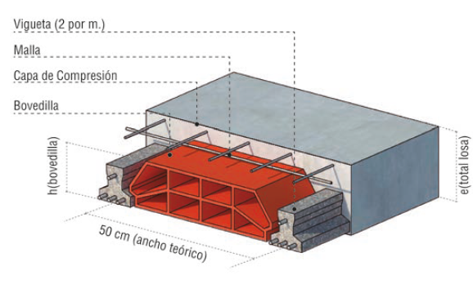
Planos de HºAº
Losas de viguetas pretensadas
Unidad Nº2: Organización Estructural
Notes:
Y siguiendo con el mismo concepto de losa alivianada tenemos las losas de viguetas, de uso muy frecuente en el medio. En este tipo de losa los componentes prefabricados son las viguetas y los bloques o bovedillas, como en el caso anterior estos bloques o bovedillas cumplen la función de ser como un encofrado perdido en la losa, pero además de eso cumplen una función fundamental en la misma q es la que le va a dar la altura final a la misma. Si bien esto lo vamos a desarrollar mas adelante en el año me interesa principalmente que les quede claro, que la bovedilla que vaya a utilizar dependerá de la luz a cubrir, por lo que no es lo mismo usar cualquier tipo de bovedilla.
Sobre las viguetas se colocan estas bovedillas y por encima de estos se coloca la malla y se hormigona una capa de compresión

Slide 8
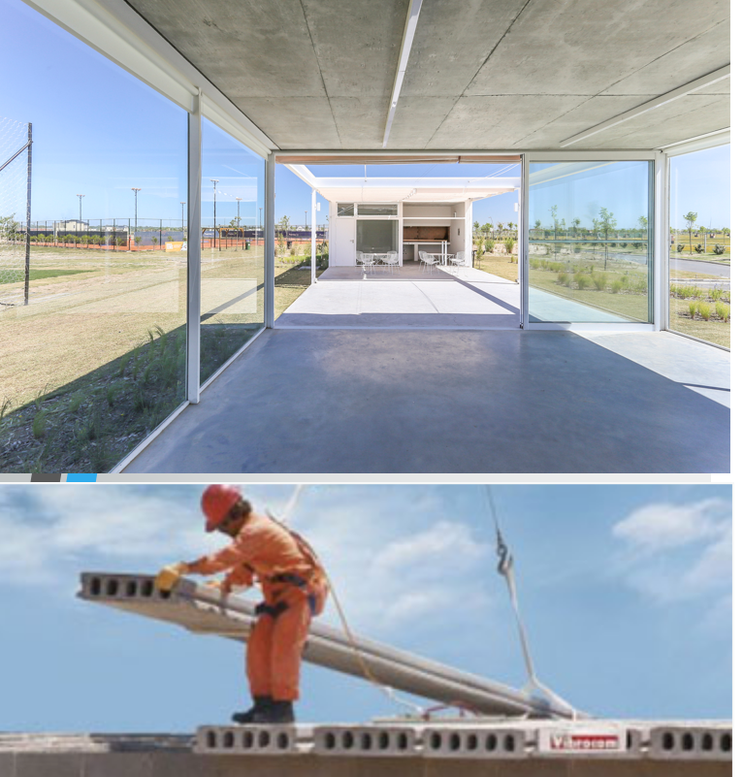
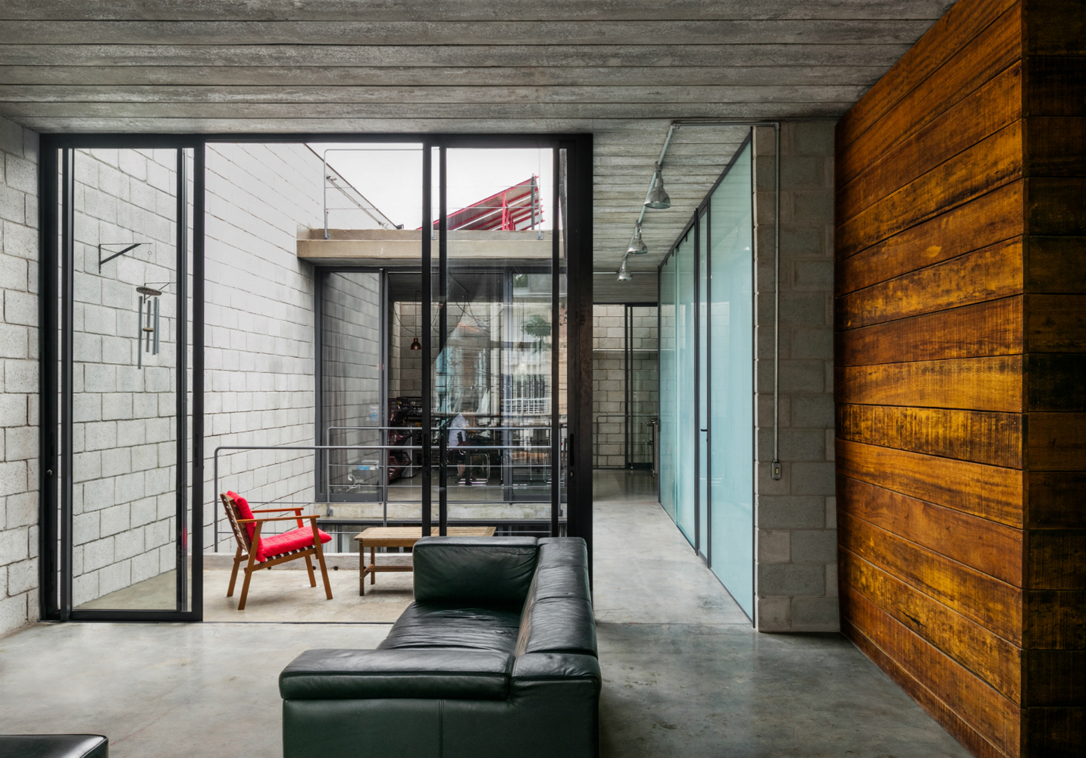
LOSAS PREMOLDEADAS
Unidad Nº2: Organización Estructural

Slide 9
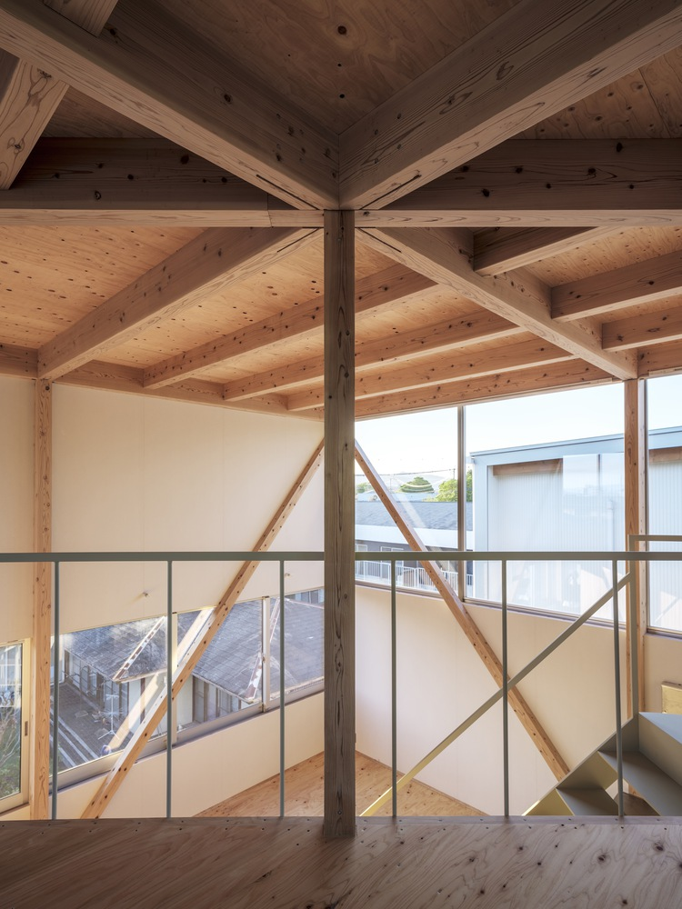
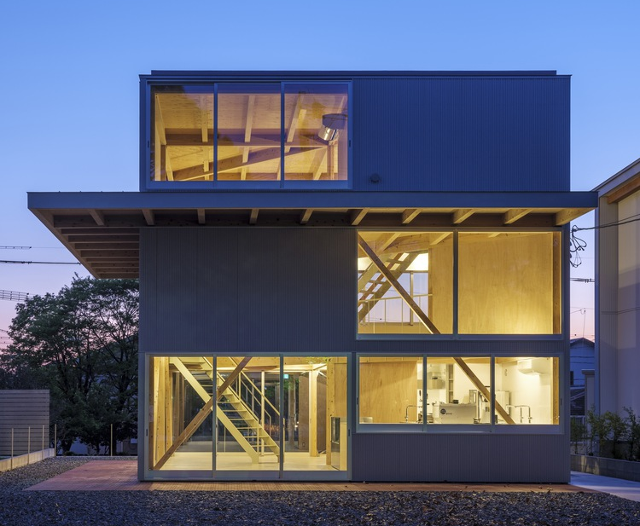
Entramados de madera
Unidad Nº2: Organización Estructural
Notes:
Los planos horiz tmabien pueden ser de madera o acero
A diferencia de los planos de hormigón que son rígidos por su esencia, cuando diseñamos un plano horiz liviano, de madera o acero debemos ocuparnos de garantizar su rigidez, para q los mismos puedan transmitir los esf horiz hacia los planos verticales.
Como podemos lograr esa rigidez? La forma mas simple es diagonalizar , ya que el triangulo es una figura inderfomable
En esta obra de puede ver como también se han diagonalizado los planos verticales

Slide 10
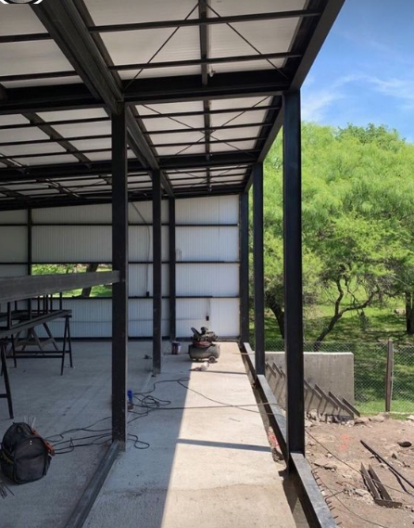
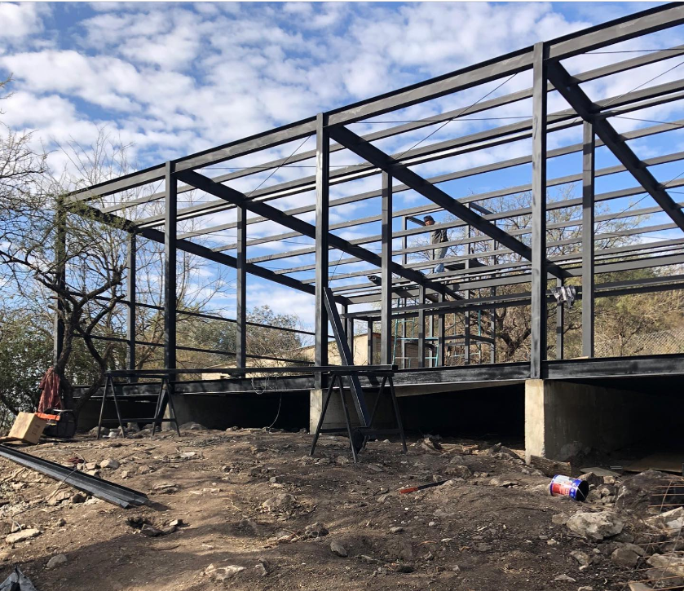
Entramados metálicos
Unidad Nº2: Organización Estructural
Notes:
Aquí podemos ver un entramados metálicos, se dan cuenta como buscan estos diseñadores rigidizar la cubierta? Si con triangulaciones
podemos apreciar la diferencia de secciones que podemos tener con este material mucho mas liviano.

Slide 11
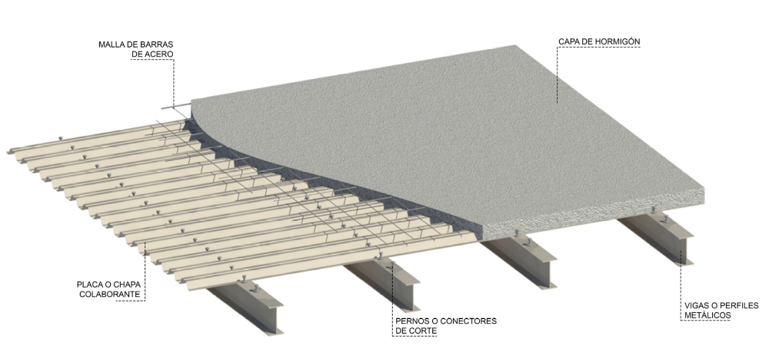
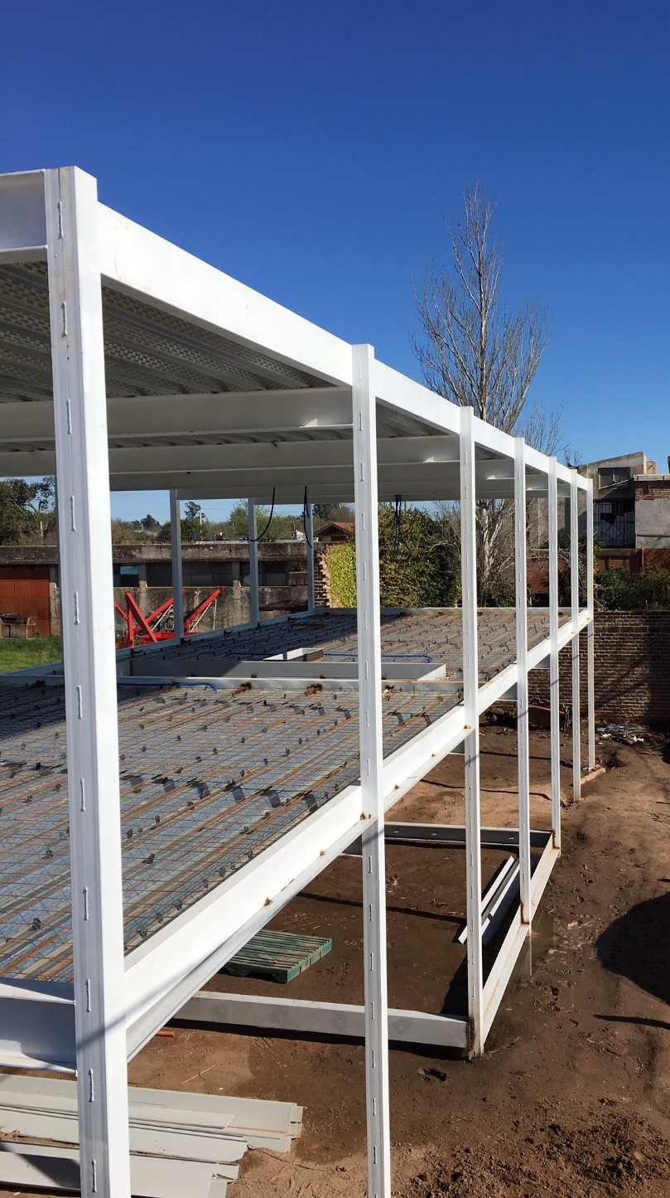
Steel deck
Unidad Nº2: Organización Estructural
Notes:
Otro tipo de plano horizontal resistente, es el Steel deck, es un tipo de plano resit mixto, q combina acero con hormigon
Se utiliza una chapa apoyada en vigas metálicas sobre la que se coloca una malla de acero y luego se coloca hormigon, y es el hormigon el que le da rigidez a este plano.

Slide 12
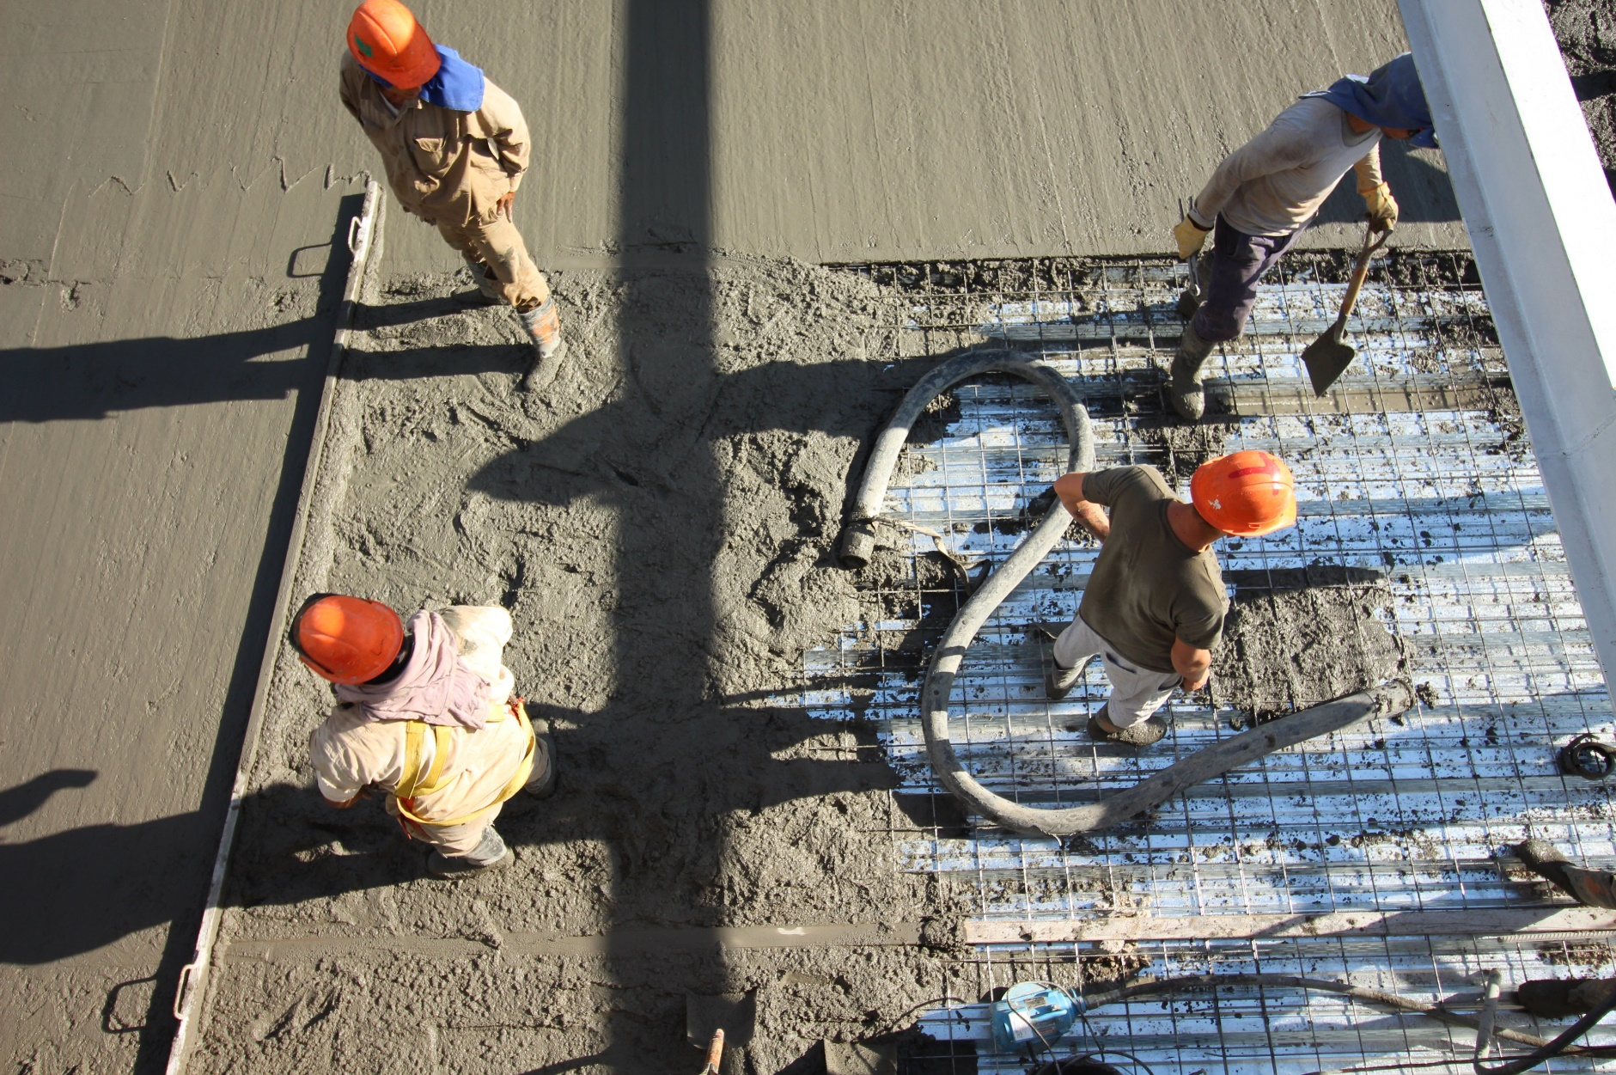
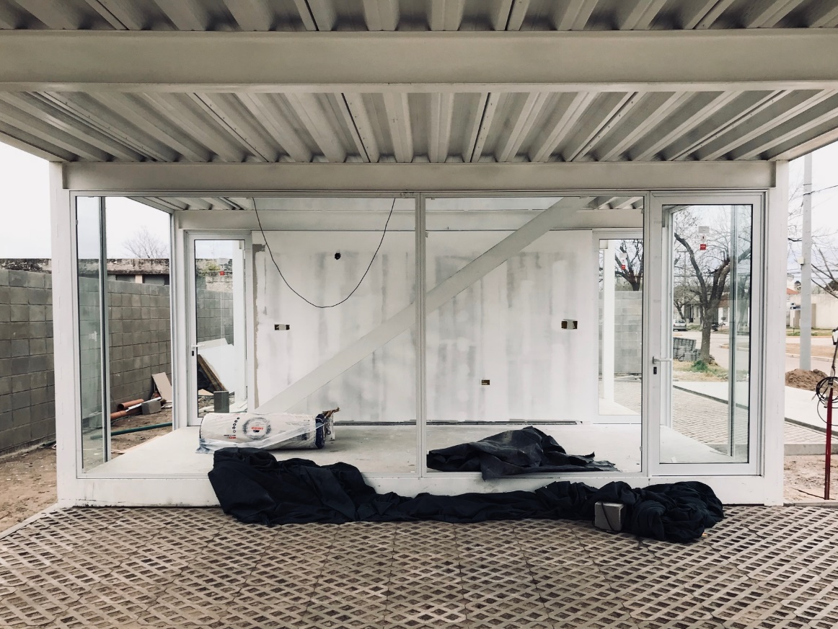
Steel deck
Unidad Nº2: Organización Estructural
Notes:
Aquí se puede ver como la chapa se apoya en las vigas metalicas

Slide 13
DISEÑAR con
ORGANIZACIÓN DEL PLANO HORIZONTAL
Hormigón armado
Madera
Acero
“ La estructura es un sistema espacial completo
capaz de asegurar el equilibrio para todas
y cada una de las acciones que deberá soportar la obra.
El proyectista debe diseñar el mecanismo estructural,
eligiendo tipos estructurales y organizándolos en el espacio.” Agustin Reboredo
Unidad Nº2: Organización Estructural

Slide 14
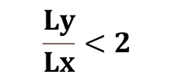
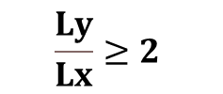
ORGANIZACIÓN ESTRUCTURAL
DEFINICIONES DEL PLANO SUPERIOR
CUBIERTA LIVIANA
MADERA
ACERO
LOSA DE VIGUETAS
LOSA PREFABRICADA
LOSA MIXTA STEEL DECK
LOSA
$$\frac{Ly}{Lx}≥2$$
armada en 1 dirección
armada en 2 direcciones
LOSA MACIZA
LOSA NERVURADA
$$\frac{Ly}{Lx}<2$$
Unidad Nº2: Organización Estructural

Slide 15
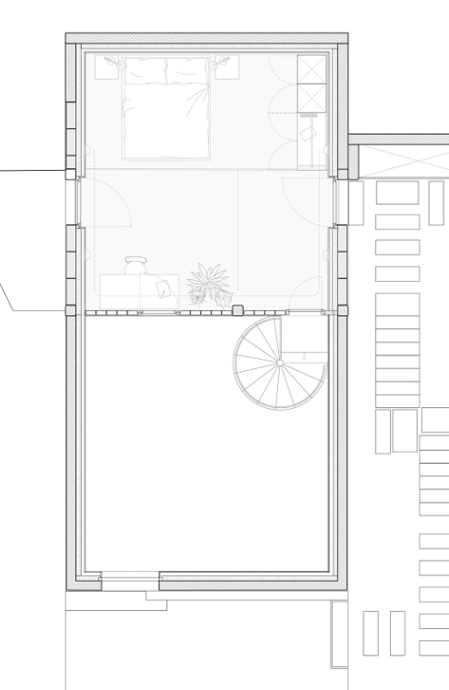

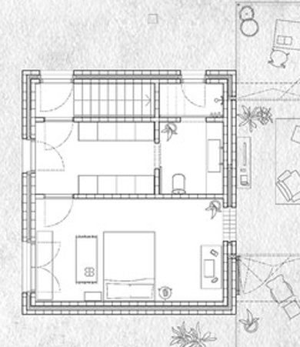
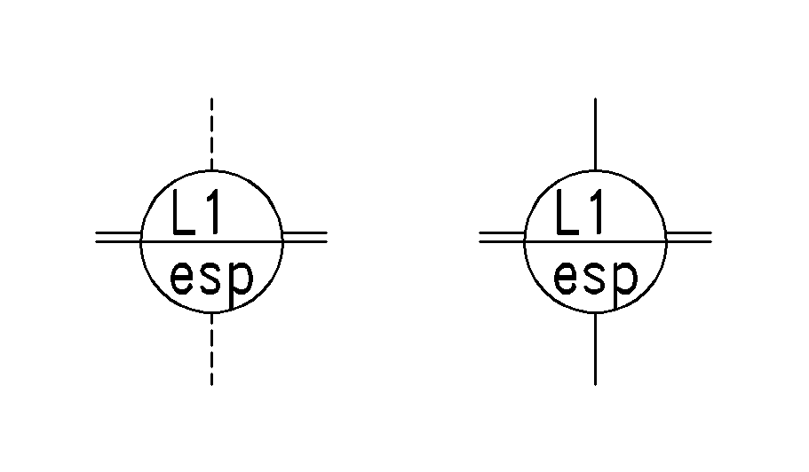
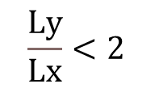

ORGANIZACIÓN DEL PLANO HORIZONTAL
Losas de hormigón armado
RELACION DE LUCES:
$$\frac{Ly}{Lx}≥2$$
losa armada en una dirección
apoyada en dos bordes
Ly
8.2 m
Ly
6.0 m
$$\frac{Ly}{Lx}<2$$
losa armada en dos direcciones
apoyada en cuatro bordes
5.0 m
4.0 m
Lx
Lx
SIMBOLOGIA
Unidad Nº2: Organización Estructural

Slide 16
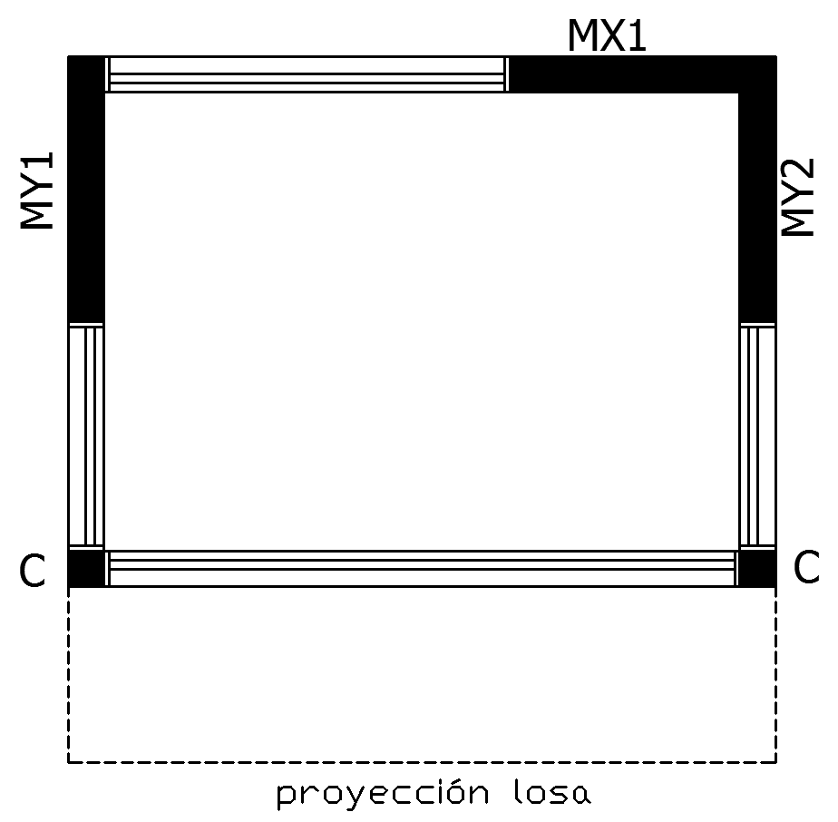
Seleccionar los muros resistentes,
armar el plano superior,
agregar vigas y columnas solo si son necesarias
ORGANIZACIÓN ESTRUCTURAL
Hormigón Armado
Losa armada en una dirección
V 2
V 2
V 3
V 1
V 1
V 4
Alternativa A
Alternativa B
“VUELAN” LAS VIGAS
“VUELA” LA LOSA
Plano superior armado en una dirección
Unidad Nº2: Organización Estructural

Slide 17
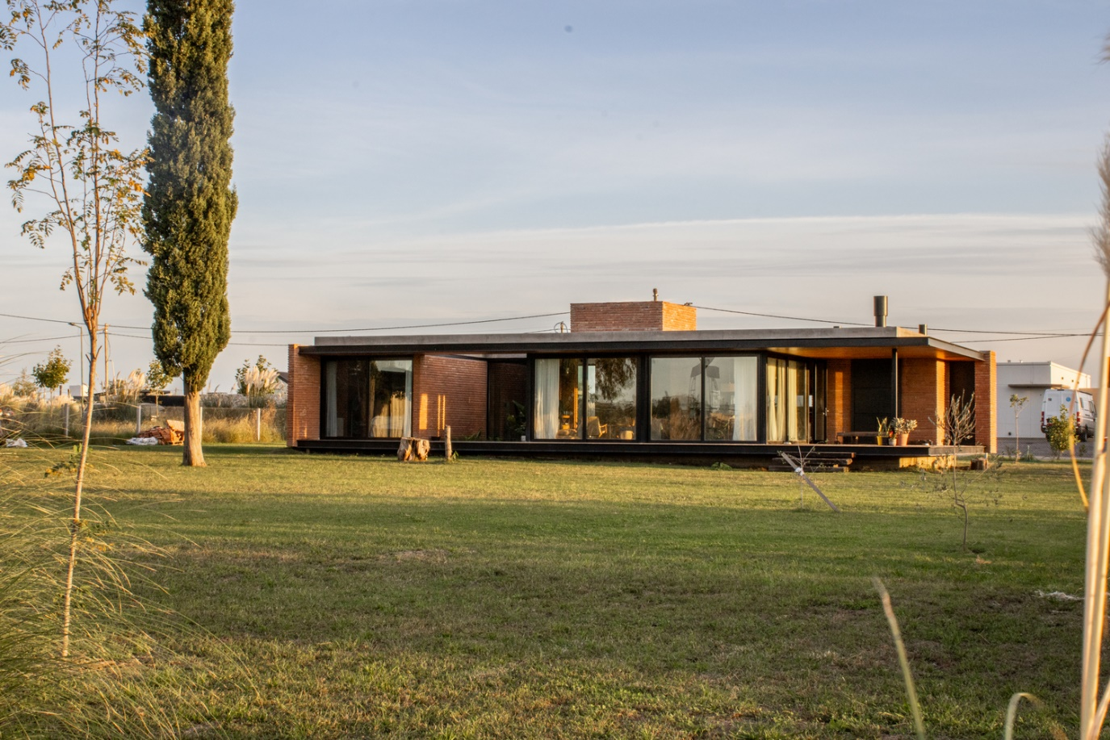
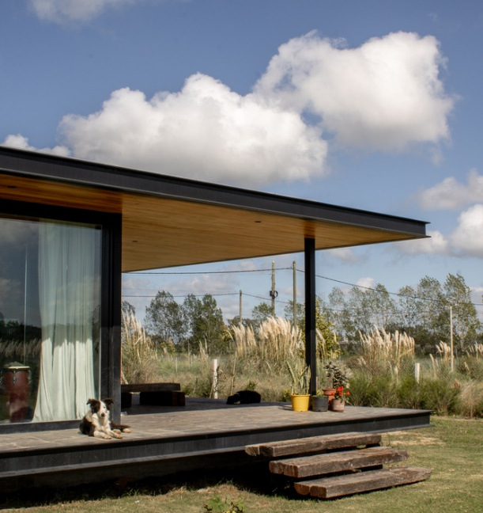
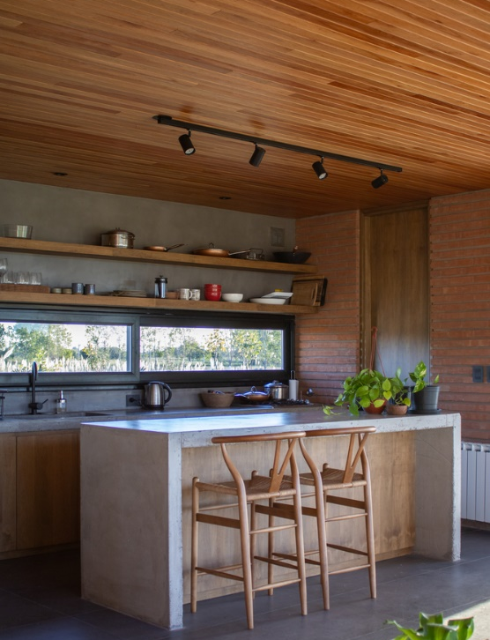
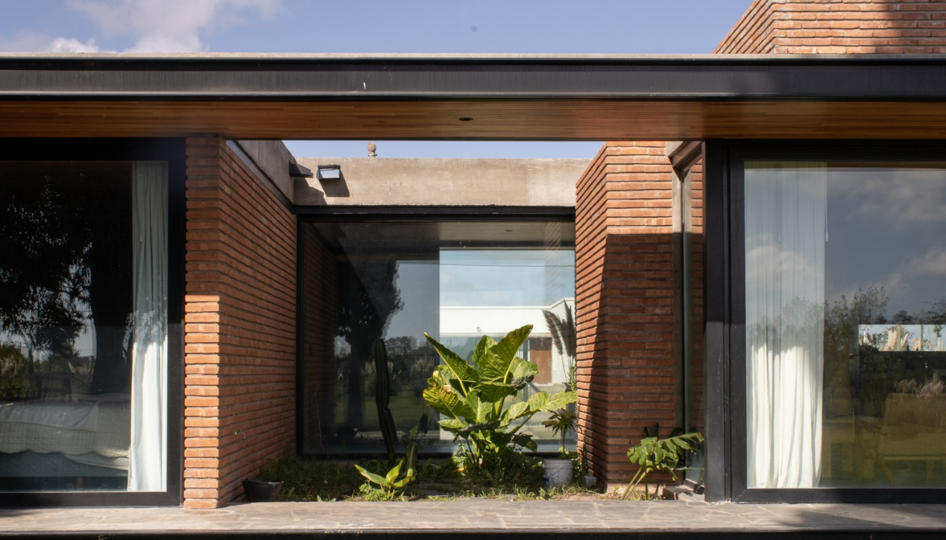
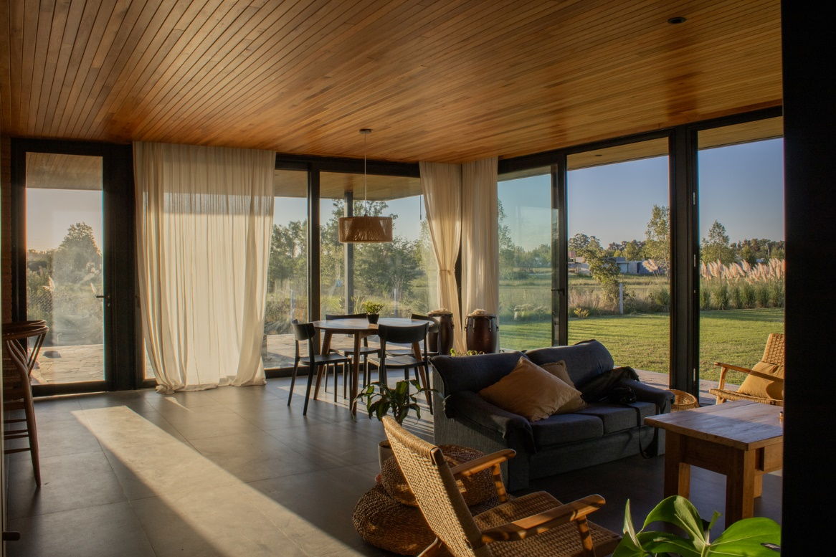
ORGANIZACIÓN ESTRUCTURAL
Casa Antonio / Simón Albina + Tomás Rossini
Unidad Nº2: Organización Estructural

Slide 18
ORGANIZACIÓN ESTRUCTURAL
DEFINICIONES DEL PLANO SUPERIOR
CUBIERTA LIVIANA
MADERA
ACERO
LOSA DE VIGUETAS
LOSA PREFABRICADA
LOSA MIXTA STEEL DECK
LOSA
$$\frac{Ly}{Lx}≥2$$
armada en 1 dirección
armada en 2 direcciones
LOSA MACIZA
LOSA NERVURADA
$$\frac{Ly}{Lx}<2$$
Unidad Nº2: Organización Estructural

Slide 19
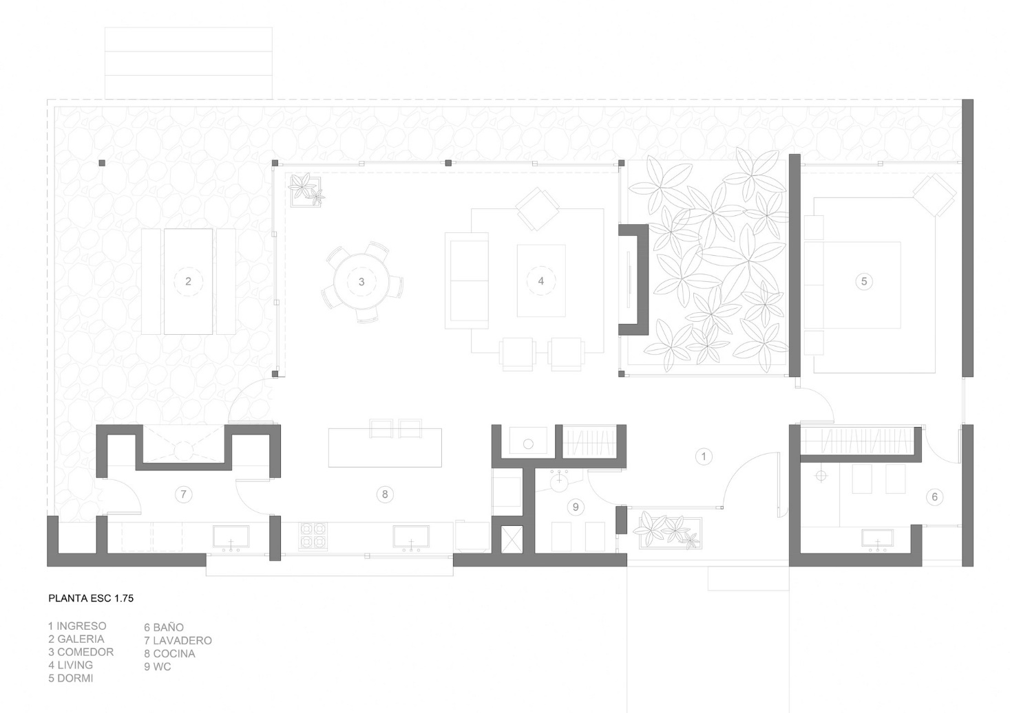


ORGANIZACIÓN ESTRUCTURAL
Unidad Nº2: Organización Estructural

Slide 20
ORGANIZACIÓN ESTRUCTURAL
ESQUEMA ESTRUCTURAL
Y
1,20
7,00
l
4,20
MY7
MY3
MY5
Se agregan vigas y columnas solo
para apoyar las losas
3,70
MY4
MY6
MY1
MY2
X
MX1
MX2
MX3
Unidad Nº2: Organización Estructural

Slide 21
ORGANIZACIÓN ESTRUCTURAL
ESQUEMA ESTRUCTURAL
Losas armadas en una dirección
LOSA DE VIGUETAS
7,00
1,20
l
MY7
4,20
MY3
MY5
3,70
MY4
MY6
MY1
MY2
MX1
MX2
MX3
Unidad Nº2: Organización Estructural

Slide 22
ORGANIZACIÓN ESTRUCTURAL
ESQUEMA ESTRUCTURAL
Losas armadas en una dirección
LOSA DE VIGUETAS
7,00
1,20
l
MY7
4,20
MY3
MY5
3,70
MY4
MY6
MY1
MY2
MX1
MX2
MX3
Unidad Nº2: Organización Estructural

Slide 23
ORGANIZACIÓN ESTRUCTURAL
ESQUEMA ESTRUCTURAL
Losas armadas en una dirección
LOSA DE VIGUETAS
7,00
1,20
l
MY7
4,20
MY3
MY5
3,70
MY4
MY6
MY1
MY2
MX1
MX2
MX3
Unidad Nº2: Organización Estructural

Slide 24
ORGANIZACIÓN ESTRUCTURAL
ESQUEMA ESTRUCTURAL
Losas armadas en una dirección
LOSA DE VIGUETAS
Otra alternativa..
7,00
1,20
l
MY7
4,20
MY3
MY5
3,70
MY4
MY6
MY1
MY2
MX1
MX3
MX2
Unidad Nº2: Organización Estructural

Slide 25


ORGANIZACIÓN ESTRUCTURAL
ESQUEMA ESTRUCTURAL
LOSAS MACIZAS
$$\frac{Ly}{Lx}≥2$$
armada en 1 dirección
armada en 2 direcciones
3,50
7,00
3,50
3,50
$$\frac{Ly}{Lx}<2$$
1,20
l
MY7
MY3
MY5
5,90
MY4
MY6
2,00
MY1
MY2
MX1
MX2
MX3
Unidad Nº2: Organización Estructural

Slide 26
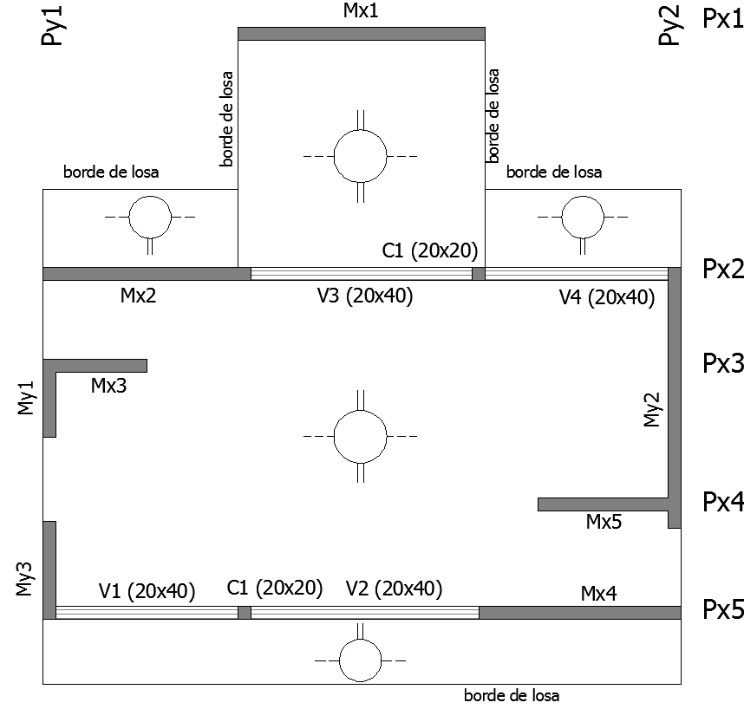
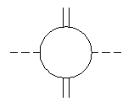

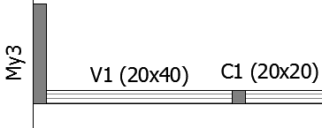
PLANTA DE ESTRUCTURAS
REPRESENTACIÓN GRÁFICA
SIMBOLOGÍA
Losa armada en 1 dirección
Voladizo
Muros y Columnas en corte
Bordes de losa en vista
Vigas en vista
Designar elementos
Apunte: REPRESENTACIÓN GRÁFICA DE LAS ESTRUCTURAS (subido en plataforma)
Unidad Nº2: Organización Estructural

Slide 27
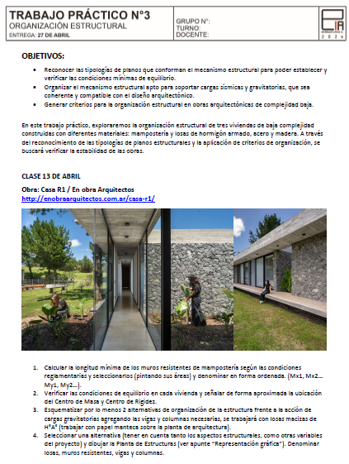
Vamos a los talleres a dar inicio al TP N°3
Apunte: REPRESENTACIÓN GRÁFICA DE LAS ESTRUCTURAS (subido en plataforma)
Unidad Nº2: Organización Estructural

